Slide 1
Exception
Kurzüberblick

Slide 2
Hierarchie
Object
Throwable
Error
Exception
RuntimeException

Slide 3
Stack(trace)
class A {
public static void main(String[] args){
method1();
}
static void method1(){
method2();
}
static void method2(){
method3();
}
static void method3(){
String text;
System.out.println(text);
}
}
Error
Methoden werden nacheinander beendet und die JVM verlassen
Wird „unwinding from the top“ genannt
method3()
method2()
method2()
method1()
method1()
method1()
main()
main()
main()
main()
Heap
Heap
Heap
Heap
Heap
Output stack trace:
Exception in thread "main" java.lang.Error: Unresolved compilation problem:
The local variable text may not have been initialized
at exceptions.A.method3(A.java:18)
at exceptions.A.method2(A.java:14)
at exceptions.A.method1(A.java:11)
at exceptions.A.main(A.java:6)

Slide 4
Stack(trace)
class A {
public static void main(String[] args){
method1();
}
static void method1(){
method2();
}
static void method2(){
method3();
}
static void method3(){
System.out.println(5 / 0);
}
}
RuntimeException
Methoden werden nacheinander beendet und die JVM verlassen
Wird „unwinding from the top“ genannt
method3()
method2()
method2()
method1()
method1()
method1()
main()
main()
main()
main()
Heap
Heap
Heap
Heap
Heap
Output stack trace:
Exception in thread "main" java.lang.ArithmeticException: / by zero
at exceptions.A.method3(A.java:17)
at exceptions.A.method2(A.java:14)
at exceptions.A.method1(A.java:11)
at exceptions.A.main(A.java:6)

Slide 5
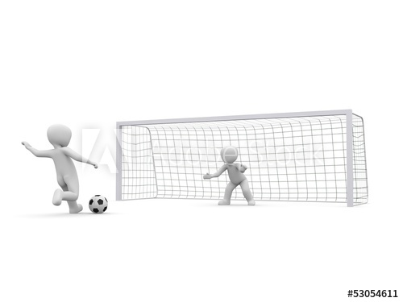




Unchecked Exception – Kein Handling notwendig

Slide 6




Unchecked Exception – Kein Handling notwendig

Slide 7
Unchecked Exception – Kein Handling notwendig
Runtime Exceptions KÖNNEN im Vorfeld bedacht werden
Hier wurde nicht aufgepasst, das das Tor nicht groß genug war..
Das ist erst beim schießen aufgefallen …. → Runtime

Slide 8


Checked Exception – Handling oder Declaration

Slide 9
Checked Exception – Handling oder Declaration
Jeder weiß, das ein Ball daneben geschossen werden kann … → Also, MUSS es deklariert werden
Oder behandelt (von jemandem gefangen ) werden
Declare → throws
Handle
try catch

Slide 10
Checked / Unchecked Exceptions
CHECKED
EXCEPTION BETRIFFT DEN COMPILER
Alle Subklassen der Exception Klasse AUSSER die Klasse RuntimeException
Methoden , in welchen so etwas passieren kann, müssen:
entweder eine throws IrgendeineException in der Signatur deklarieren, nach der Parameterliste
oder innerhalb des method Body {} mit try catch diese Exception behandeln
Deshalb gilt die Regel : handle or declare
Zu erwartende , aber nicht zwingend passierende Ausnahmen, z.B.:
Datei konnte nicht gefunden werden,
Datenbank ist nicht erreichbar,
Datei ist schreibgeschützt worden
etc.
UNCHECKED
EXCEPTION BETRIFFT DIE JVM
Sind nicht erwartet und passieren , durch Unachtsamkeit, von Seiten des Programmierers → Typische LogikFehler
Sei es, durch
fehlerhafte index Zugriffe,
nicht prüfen von Benutzereingaben bzgl. Umwandeln in einen anderen Datentyp
etc.
Exceptions werden als unchecked bezeichnet, wenn Sie NICHT zu erwarten sind, UND Subklassen der Klasse RuntimeException sind.
Sie können aber trotzdem deklariert werden oder behandelt werden.

Slide 11
